Slide 1
Industrimaster, en smart modell for rekruttering av ingeniører
Vanessa Skrede og Even Zimmer, ZP
Vivil Hunding Strømme, USN
Horten Tech Talks fredag 20. oktober

Slide 2
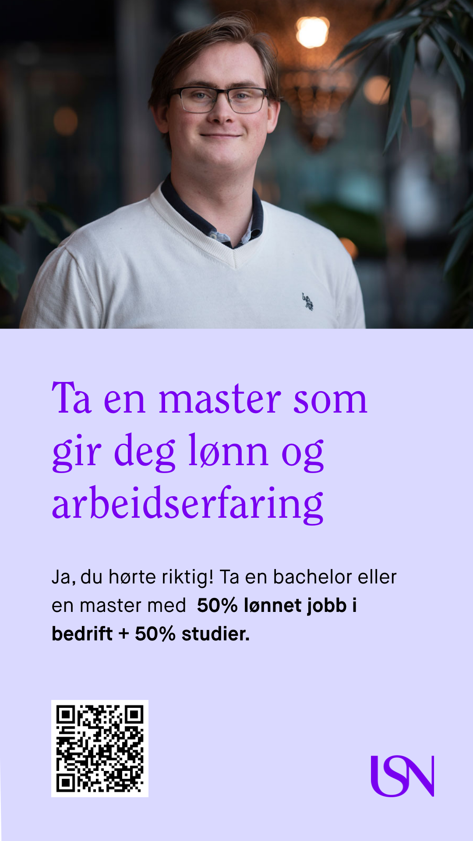
Industrimaster – kort fortalt
Bedrifter som har samarbeidsavtale med USN legger til rette for en eller flere
halve stillinger/tre år og setter av tid til veiledning av student og samarbeid med USN-ansatte
Studenter i siste semester av bachelor eller allerede ferdige ingeniører,
søker USN om studieplass i vårsemesteret
Bedriftene mottar søknader fra kvalifiserte søkere og starter sin rekrutteringsprosess
Studenten kan gå på flere intervjuer og få flere tilbud, men er den som til slutt velger arbeidsgiver
Studietilbud sendes i mai til de søkerne som har fått arbeidskontrakt
Det signeres trepartsavtale
Studie- og jobbstart i høstsemesteret

Slide 3
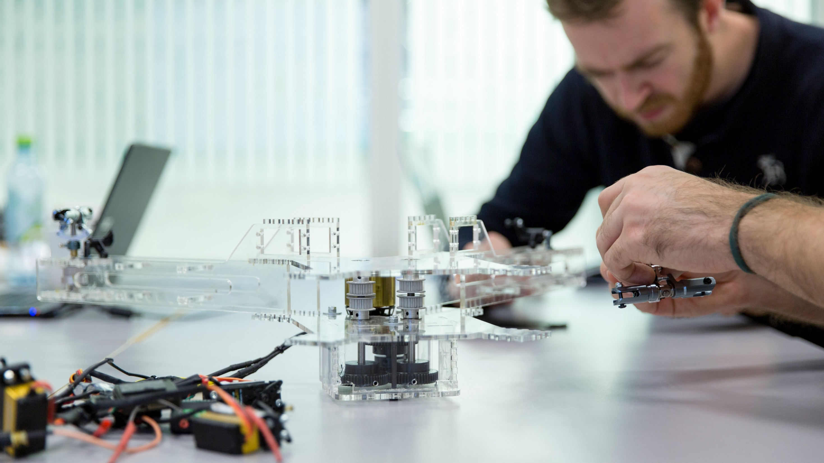
Søkere har bachelor fra:
NTNU – UiA – HiØ – OsloMet – UiS – UiT og USN.
Vi har også y-veien, altså ingeniører som har fag- eller svennebrev.
Her er våre studieretninger:
Kongsberg
Porsgrunn
Vestfold
Elektroingeniør
Elkraftteknikk
Informatikk og automatisering
Maskiningeniør
Konstruksjonsteknikk
Byggingeniør
Konstruksjon og byggdesign
Plan og infrastruktur
Kjemiingeniør
Ren energi- og prosessteknologi
Dataingeniør
Cybersikkerhet
Elektronikkingeniør
Elektronisk systemdesign
Mikro- og nanoteknologi
Elektroingeniør
Elektro-automasjon og robotikk
Maskiningeniør
Produktdesign
Dataingeniør
Cyber Physical Systems
Elektronikkingeniør
Kybernetikk
Maskiningeniør
Produktutvikling

Slide 4
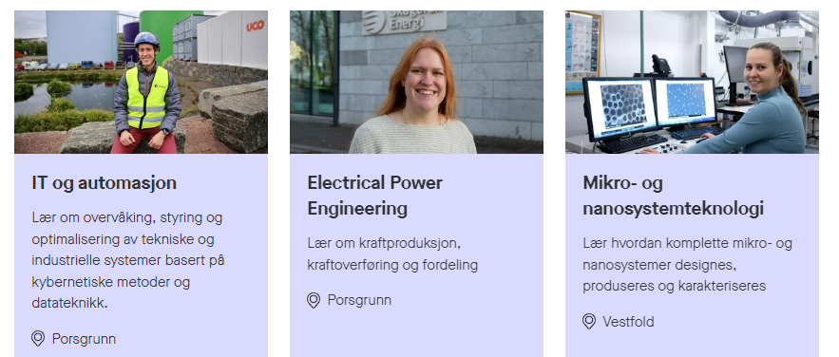
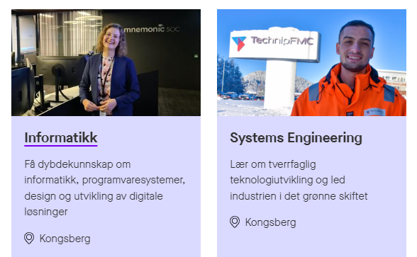
Master of Science – industrimaster i :
Mikro- og nanosystemteknologi
Informatikk (tidligere Computer Science)
Systems Engineering
IT og Automasjon, Porsgrunn
Electrical Power Engineering
Søknad inne om Prosessteknologi
På HH: Digitaliseringsledelse - Regnskap og revisjon
Utdanning med lønn - Universitetet i Sørøst-Norge (usn.no)

Slide 5
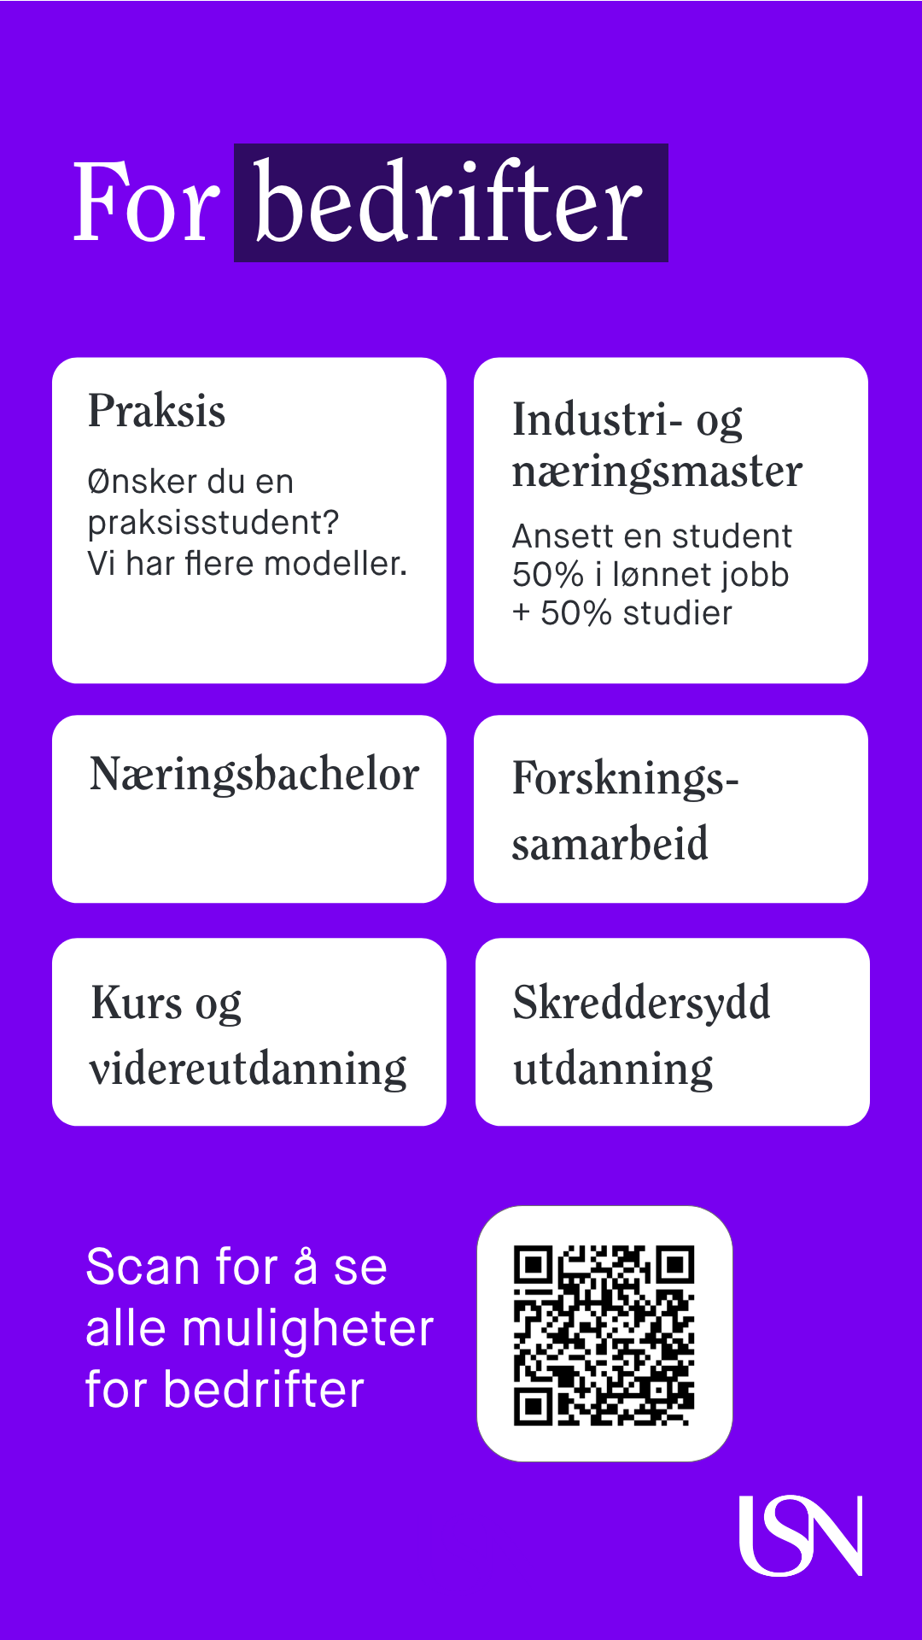
Andre muligheter for samarbeid:
3. års ingeniørstudenter som ønsker å jobbe ulønnet ca. en dag i uken i ingeniørbedrift hele høstsemesteret, kan søke om valgemnet Ingeniørpraksis
Vestfold tilbyr ingeniørstudenter tar 3. studieår over
2 år som midlertidig ansatt på halv lønn i ingeniørbedrift gjennom spesialiseringen Næringsbachelor

